Slide 1
Ieskats Bioloģiskās lauksaimniecības virzībā 2014-2020
Vadlīnijas jaunajam plānošanas periodam 2021-2027
Reģionālā konference «Bioloģiskā lauksaimniecība šodien un rīt»
2020.gada 12.novembris, ZOOM

Slide 2
Prezentācijas saturs:
BL aktivitātes 2015-2020
Kas sagaidāms 2021-2022 (starpposmā uz jauno KLP).
Provizoriskās izmaiņas jaunajā KLP 2023-2027.
Eko-shēmas
Agrovide-bioloģiskā lauksaimniecība
Jaunās prasības Bioloģiskās lauksaimniecības regulā 2018/848 (informatīvi).
Valsts atbalsts un nodokļi (2021)

Slide 3
Avots: LAD; ZM
Piezīme: 2020 gada dati provizoriski

Slide 4
BLA kultūraugu veidu izmaiņu tendences 2014-2020 (ELFLA)
Avots: LAD; ZM
Piezīme: 2020.g.dati provizoriski

Slide 5
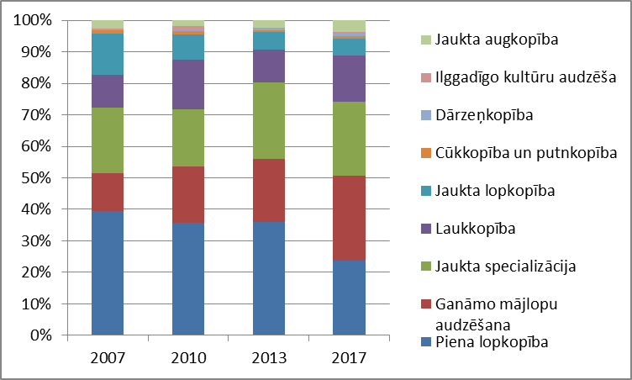
Bioloģiskajai lauksaimniecībai ir raksturīga daudznozaru ražošana, un, ilgstoši lopkopības nozarē dominē piensaimniecība.
Avots; AREI (2019)

Slide 6
2019. gadā kopējais skaits:
liellopiem bija 99 041:
no tiem 31 536 – gaļas liellopi;
18 117 – piena govis;
49 388 – citi liellopi,
aitām – 37 759,
kazām – 2624,
cūkām – 1925,
mājputniem – 45 296,
trušiem – 5218,
bišu stropiem – 24 279.
Avots: ZM; LDC

Slide 7
2019. gadā sertificētā LIZ platība bija 290 tūkst. ha jeb aptuveni 14 % no kopējās LIZ platības valstī
Kopējā bioloģiskās lauksaimniecības sistēmā (ieskaitot 1. un 2. pārejas periodu):
graudaugu platības 2019. gadā aizņēma 58 523ha, dominējot auzām – 23 531ha un kviešiem – 15 525ha.
kartupeļu platības -1418 ha.
atklātā lauka dārzeņi – 423ha, no kuriem vislielākā platība bija ķirbjiem (137ha).
augļu dārzi un ogulāji auga 3053ha lielā platībā, dominējot upenēm (925ha), ābelēm (712 ha), smiltsērkšķiem (398 ha).

Slide 8
Lai gan pieaug bioloģisko lauksaimnieku skaits un to apsaimniekotā platība, tālākā bioloģisko produktu pārstrādē nonāk tikai daļa no visas saražotās primārās lauksaimniecības produkcijas. Turklāt daļa produkcijas tiek pārstrādāta kā konvencionālā produkcija

Slide 9
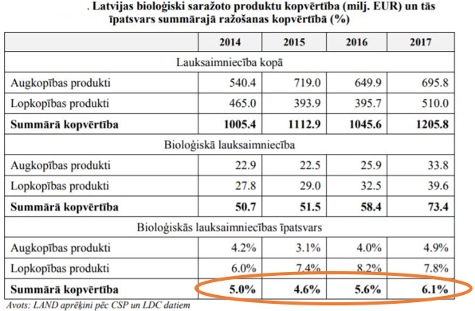
Bioloģisko produktu kopvērtība un tās īpatsvars

Slide 10
2019. gadā bioloģisko produktu īpatsvars nepārsniedza 5 % no kopējās saražotās lauksaimniecības produkcijas, taču bija izņēmums – medus (19,7%) un piens (9%)
2019. gadā bioloģiskās saimniecībās saražotie produkti salīdzinājumā ar iepriekšējo gadu tika realizēti līdzīgā apjomā.
PĀRSTRĀDE - Salīdzinājumā ar 2018.gadu:
1,7 reizes palielinājās piena un piena produktu pārstādes apjoms;
1,4 reizes palielinājās graudu pārstrādes un cietes ražošanas produkcijas apjoms;
1,4 reizes palielinājās arī augļu, ogu, dārzeņu un kartupeļu pārstrādes apjoms.

Slide 11
Kā tad ar līdzšinējo un turpmāko atbalstu?

Slide 12
Valsts subsīdijas: Pārtikas shēmas
.
Investīcijas.
Bioloģisko
lauksaimnieku
atbalstu veidi
2015-2022
VPM/MLS;
ZAL;
u.c.
Agrovide
=> RLZP
ELGF
[tiešie maksājumi]
ELFLA
[LAP maksājumi]
JLS
BSA
BLA
Liellopi gaļai
Liellopi gaļai
Laukaugi
Laukaugi
Piena lopkopība
Piena lopkopība
Augļi un dārzeņi
Augļi
Aitas un kazas
Aitas un kazas
Pārējie
Brieži un citi
Dārzeņi
BLA
bitēm
Pārējie
kultrūraugi

Slide 13
Lauku attīstības pasākumi pārejas periodā 2021.- 2022. gadā
Turpina darboties esošā Lauku attīstības programma un pasākumi
Pasākums | Milj.EUR (indikatīvi)
M01 Zināšanu pārnese un informācijas pasākumi | 10
M04 Ieguldījumi materiālajos aktīvos | 266
M06 Lauku saimniecību un uzņēmējdarbības attīstība | 27
M08 Ieguldījumi meža platību paplašināšanā un meža dzīvotspējas uzlabošanā | 11
M09 Ražotāju grupu un organizāciju izveide | 1
M10 Agrovide un klimats | 33,2
M11 Bioloģiskā lauksaimniecība | 70
M12 Kompensācijas maksājums par NATURA 2000 mežu teritorijām | 12
M16 Sadarbība | 10
M17 Ražas, dzīvnieku un augu apdrošināšanas prēmija | 20
M20 LEADER | 19,5

Slide 14
Ieguldījumi lauku saimniecībās pārejas periodā
(93 + 10 no TM+ ERI 61 milj. EUR)
Uzsācēji nevar pieteikties
Būvniecība, tehnikas/aprīkojuma iegāde
Max publiskais attiecināmo izmaksu apmērs 1 000 000 EUR, būvniecībā var palielināt līdz 2 000 000 EUR, par summu, kas nomaksāta nodokļos
Apgrozījums 15 000 līdz 70 000 EUR
(saimniec.skaits ~10 000)
(30 milj. EUR)
Tiek saglabāts reģionalizācijas princips pēc VPM
Apgrozījums 70 001 – 350 000 EUR
(saimniec.skaits ~1 190 )
(30 milj. + ERI 10 milj. EUR +10 no TM)
30% vides/klimata/labturības un energoefektivitātes pasākumi saimniecībām ar apgrozījumu līdz 500 000 EUR
Apgrozījums virs 350 001 EUR
(saimniec.skaits ~740)
(24 milj. + ERI 51 milj. EUR)
100% vides/klimata/labturības un energoefektivitātes pasākumi saimniecībām ar apgrozījumu virs 500 000 EUR , pārējām vismaz 30%
Atzītās kooperatīvās sabiedrības
(10 milj. EUR)
Ieguldījumi cūkkopības un putnkopības nozarēs labturības, biodrošības un citiem mērķiem
(30 milj. EUR)
Sadarbības projekti
(attiecināmās izmaksas līdz 2027.gadam līdz 5 milj.EUR)
Kredītprocenti
(20 milj. EUR)

Slide 15
Ieguldījumi lauku saimniecībās pārejas periodā papildus nosacījumi
Nosacījumi tehnikas iegādei – ja līdz šim nav iegādāts par ES finansējumu:
Ir pieejams traktortehnikas iegādei un viena kombaina iegādei vienu reizi plānošanas periodā līdz 2027.gadam, bet ne vairāk kā 200 000 EUR attiecināmās izmaksas

Slide 16
Atbalsts pārstrādei pārejas periodā – 22 milj.EUR
Būvniecība, tehnikas/aprīkojuma iegāde
2021.-2027.gada periodā
Maksimālais attiecināmo izmaksu apmērs – 3 milj. EUR;
Mājražotājiem, kas kļūst atzīti – 300 000 EUR.
Uzsācēji nevar pieteikties
Papildus nosacījumi:
Uzņēmuma apgrozījums x3 = publiskais atbalsts??????????
Vietējā izejviela:
40 % (gaļa) gaļas pārstrādes sektorā
30 % (augļi, dārzeņi un kartupeļi) augļu un dārzeņu pārstrādes sektorā
50 % (milti) maizes, miltu konditorejas, sausiņu un cepumu ražotājiem
70 % pārējos sektoros

Slide 17
Atbalsts mazo saimniecību attīstībai pārejas periodā
Vienreizējs maksājums par
biznesa plāna realizāciju maziem lauksaimniekiem (lump sum) - 15 milj.EUR ERI finansējums
Atbalsta pretendents
SI/apgrozījums: 2 000 - 15 000 EUR
Zeme: līdz 50 ha
Lauksaimnieciskā izglītība: 160 stundas
Atbalsts
15 000 EUR
Mazie attīstās
(Iespējamais pretendentu sk.: 1000)
Atbalsts divos maksājumos
1) pirms 80%
2) pēc plāna realizācijas 20%
Atbalsta saņemšanas nosacījumi
Darījumdarbības plāns + konsultants:
2-4 gadi
konkrētu rādītāju sasniegšana
Prioritāte
Augļkopība, lopkopība, dārzeņkopība
Teritorijas attīstības indekss
Saimniecības dalība kooperatīvā
Saimniecības kopējais apgrozījums
Atbalstāmās aktivitātes
Dzīvu dzīvnieku iegāde
Stādu iegāde
Jaunas, lietotas tehnika iegāde u.c.

Slide 18
Finanšu instruments maziem/vidējiem lauksaimniekiem - 20 milj. EUR no TM
Turpina ALTUM programmu «Mazie aizdevumi lauku teritorijās»
maziem/vidējiem lauksaimniekiem lauku teritorijās
Atbalsts ir sniegts aizdevuma veidā līdz - 100 000 EUR;
apgrozāmo līdzekļu iegādei – 35 000 EUR
apbūvētas un neapbūvētas zemes iegādei – 35 000 euro
Aizdevumu procentu gada likme: 4-6.5%
ar iespēju daļēji dzēst kredītprocentus
Atbalsta pretendents
Lauksaimniecības un lauku saimnieciskās darbības veicēji– juridiskas vai fiziskas personas - ar apgrozījumu līdz 100 000 EUR
Atbalsta saņemšanas nosacījumi
Aizdevumus līdz 25 000 EUR ALTUM piešķir ar aizņēmēja galvojumu, bez papildus nodrošinājuma.
Atmaksas termiņš - līdz 10 gadiem, būvniecības gadījumā līdz 15 gadiem.
Atbalstāmās aktivitātes
Dzīvu dzīvnieku iegāde
Stādu iegāde
Pamatlīdzekļu (arī lietotu) iegāde, būves - pārbūve, uzstādīšana, celtniecības izmaksas, kā arī ēkas atjaunošanas izmaksas
Apbūvētas un neapbūvētas zemes iegāde
Apgrozāmie līdzekļi

Slide 19
LEADER apakšpasākums «Darbību īstenošana saskaņā ar sabiedrības virzītas vietējās attīstības stratēģiju"
LEADER atbalsts pārejas periodā – 19,5 milj.EUR
Vietējās ekonomikas stiprināšanas iniciatīvas
Vietas potenciāla attīstības iniciatīvas
Nelauksaimnieciskās uzņēmējdarbības
radīšana, attīstība
(apgrozījums līdz 70 000 EUR/gadā)
Teritorijas
sakārtošana pakalpojumu pieejamībai, kvalitātei un sasniedzamībai, t.sk.:
Lauksaimniecības produktu pārstrāde (apgrozījums līdz 70 000 EUR/gadā)
Dabas un kultūras objektu sakārtošana
Tirdzniecības vietas izveide/labiekārtošana
(apgrozījums līdz 70 000 EUR/gadā)
Sabiedrisko aktivitāšu dažādošana
Darbinieku produktivitātes kāpināšana
(apgrozījums līdz 70 000 EUR/gadā)
Atbalstu var saņemt projektiem, kas atbilst VRG sagatavotai SVVA stratēģijai.

Slide 20
LEADER apakšpasākums «Darbību īstenošana saskaņā ar sabiedrības virzītas vietējās attīstības stratēģiju»
Aktivitāte | Atbalsta pretendenti | Atbalsta intensitāte¹ | Viena projekta maksimālā attiecināmo izmaksu summa ¹
Vietējās ekonomikas stiprināšanas iniciatīvas | juridiska vai fiziska persona biedrības, nodibinājumi, kooperatīvās sabiedrības, pašvaldības (tikai kopprojekta gadījumā un tirdzniecības vietas izveidei) | līdz 70%; kopprojektiem² līdz 80% | 50 000 EUR 100 000 EUR (uzņēmējdarbības infrastruktūra)
Vietas potenciāla attīstības iniciatīvas | juridiska vai fiziska persona, biedrības, nodibinājumi, reliģiskas organizācijas, pašvaldības, kas īsteno sabiedriskā labuma projektu³ | līdz 90% | 50 000 EUR
1 Vietējā rīcības grupa SVVA stratēģijā var samazināt atbalsta intensitāti un maksimālo atbalsta apmēru.
2 Kopprojekts - projekts, kurā plānoto investīciju izmanto kopīgai lietošanai, ja to iesniedz kooperatīvā sabiedrība, ne vairāk kā 3 saimnieciskās darbības veicēji, starp kuriem noslēgt koplīgums, vai pašvaldība savā īpašumā esošās infrastruktūras izveidei juridiskai personai, kas veic saimniecisku darbību (ja ir koplīgums).
3 Sabiedriskā labuma projekts - ir projekts, kurā plānotajam mērķim nav komerciāla rakstura, par projekta rezultātu netiek prasīta samaksa un kurš ir publiski pieejams. Tas nav kvalificējams kā valsts atbalsts.

Slide 21
Tiešie maksājumi pārejas periodā 2021.- 2022. gadā (*šobrīd indikatīvi, balstoties uz Padomes vienošanos)
 | 2021.gads (mlj. EUR) | 2022. gads (mlj. EUR)
Pieejamais finansējums
 | 313,7 | 318,5
VPM | 160,8 | 163,3
Zaļināšana | 94,1 | 95,5
Brīvprātīgi saistītais atbalsts | 47,1 | 47,8
Maksājums gados jauniem lauksaimniekiem | 6,3 | 6,4
Mazo lauksaimnieku atbalsta shēma | 5,5 | 5,5

Slide 22
PROVIZORISKIE LAUKU ATTĪSTĪBAS PLATĪBU MAKSĀJUMU NOSACĪJUMI 2021.;2022.GADAM
PASĀKUMS |  | NOSACĪJUMI
M11 - Bioloģiskās lauksaimniecība |  | Turpina esošās saistības, ja tās nav pabeigtas; Var pagarināt esošās saistības; Var uzņemties jaunas saistības.
M10.1.1.Bioloģiskās daudzveidības uzturēšana zālājos |  | Turpina esošās saistības, ja tās nav pabeigtas; Var pagarināt esošās saistības; Var uzņemties jaunas saistības.
M.10.1.2.Vides saudzējošu metožu pielietošana dārzkopībā |  | Turpina esošās saistības, ja tās nav pabeigtas; Var pagarināt esošās saistības; Var uzņemties jaunas saistības.
M.10.1.3.Rugāju lauks ziemas periodā |  | Turpina esošās saistības, ja tās nav pabeigtas; Var pagarināt esošās saistības.
M10.1.4.Saudzējošas vides izveide, audzējot augus nektāra ieguvei |  | Turpina esošās saistības, ja tās nav pabeigtas; Var pagarināt esošās saistības. Var uzņemties jaunas saistības.
M12 Kompensācijas maksājums par NATURA2000 mežu teritorijām |  | Turpina ierastā kārtībā pieteikties uz ikgadējo atbalstu.

Slide 23
VIDE UN KLIMATS sākot no 2023.gada

Slide 24
KLP 2023-2027
Lauksaimnieciskās darbības ietekme vides/klimata jomā
No lauka līdz galdam stratēģija
Bioloģiskās daudzveidības stratēģija 2030
Eko-shēmas un agrovides
pasākumi - brīvprātīgi lauksaimniekam
KLIMATS
DABAS RESURSI
=> Gaiss
=> Ūdens
=> Augsne
BIOLOĢISKĀ DAUDZVEIDĪBA
KLP atbalsts nākotnē tiks virzīts ilgtspējīgu lauksaimniecību prakšu īstenošanai: mazinātu AAL lietošanu, sabalansētu mēslošanas līdzekļu lietošanu, uzlabotiem dzīvnieku turēšanas un barošanas apstākļiem, lai sniegtu ieguldījumu klimata, gaisa, bioloģiskās daudzveidības politikas mērķu izpildē, ūdens un augsnes kvalitātes uzlabošanai, veselīgas pārtikas, uzlabotu dzīvnieku veselību un samazinātu AB lietošanu.

Slide 25
ZM ir izstrādājusi sākotnējo priekšlikumu par tiešo maksājumu eko-shēmu un lauku attīstības agrovide-klimata pasākumiem un priekšlikumi ir vairākkārt apspriesti ar sabiedriskajām organizācijām tematiskajās darba grupās. ZM izstrādātie priekšlikumi vēl mainīsies, jo līdz šim nav gūts visu NVO atbalsts pasākumiem, pasākumi vēl jāapspriež arī ar Eiropas Komisiju.
Eko-shēmas un agrovides atbalsta mērķis
mazināt barības vielu noteci un uzlabot augsnes struktūru: slāpekli piesaistošo kultūraugu audzēšana, zālāji pasējā, starpkultūras;
stiprināt efektīvu resursu izmantoš. un saimniekošanu, efektīvi izmantojot mēslojumu un AAL, kas vienlaikus samazina emisijas no lauksaimniecības platībām: precīzo tehnoloģiju izmantošanai, tiešai sējai, videi draudzīga laukkopība un dārzkopība;
samazināt barības vielu noteci uz ūdeņiem: zaļo joslu jeb buferjoslu izveide;
veicināt bioloģisko daudzveidību: bioloģiskās daudzveidības uzturēšana zālājos, t.sk. putnu dzīvotnēs, biškopības vienību apsaimniekošana;
bioloģiskā lauksaimniecība, kurā nelieto ķīmiskos AAL un kas sniedz ieguldījumu visos mērķos;
samazināt SEG un amonjaka emisijas lopkopībā un augstāku labturības prasību ievērošana;
bioloģiskās daudzveidības uzturēšanai zālājos.

Slide 26
Platību maksājumi 2023-2027 (indikatīvs ekoshēmu un agrovides atbalsta pasākumu saraksts red:11.06.2020)

Slide 27
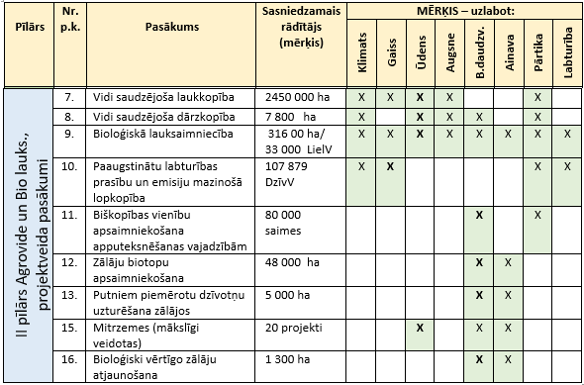

Slide 28
Eko-shēmas
1. Zaļo platību kopums
Augsnes kaļķošana slāpekli piesaistošu kultūraugu platībās
Slāpekli piesaistošu kultūraugu platības, izņemot pākšaugus
Nektāraugi
Starpkultūras
Zālāju pasējs
Zaļmēslojuma platība
2. Tiešā sēja, joslu apstrāde
Aramzemes platībā pēc priekšauga novākšanas neveic augsnes aršanu
Kultūraugu sēj tieši rugainē vai apstrādātās joslās
Platībā sēj un audzē – graudaugus, eļļas augus, škiedraugus, pākšaugus
Reizi piecos gados veic agroķīmisko izpēti Kārto ZM koplietošanas lauku vēsturi, norāda tehnoloģiju, augšupielādē GPS datus, pievieno fotoattēlus ar laika un vietas atzīmi

Slide 29
Eko-shēmas
3. Precīzās tehnoloģijas lauksaimniecībā
Izmanto precīzas augsnes pamatmēslošanā un papildmēslošanā
Vai šķidrā organiskā mēslojuma iestrādi veic ar lentveida vai tiešās iestrādes izkliedētāju
Kārto ZM koplietošanas lauku vēsturi, mēslošanas plānu, norāda tehnoloģiju, augšupielādē GPS datus, pievieno fotoattēlus ar laika un vietas atzīmi
Reizi piecos gados veic agroķīmisko izpēti vai augsnes analīzes
4. Ilggadīgo zālāju saglabāšanas veicināšana lopkopības saimniecībās
Saimniecības zālāju īpatsvars ir vismaz 20% no kopējās LIZ
Saimniecības ganāmo mājlopu (iesk. savvaļas) blīvums vismaz 0,3 LLV uz zālāju ha no 15.maija līdz 15.septembrim
Atbalstu saņem par ilggadīgā zālāja hektāru, kas netiek aparts kārtējā gadā

Slide 30
Eko-shēmas
5. Zaļās joslas
 | Pārējā |  | ĪJT, RŪO
4 m platas laukmales, lielus zemes nogabalu ar vienu kultūraugu sadalošās joslas, josla starp bioloģiski un konvencionāli apsaimniekotu lauku | xx €/km | 350 €/km | xx €/km
8 m plata buferjosla gar ŪSIK Joslu klāj zālājs, nektāraugi, savvaļas augi | Xx €/km |  | xx €/km
Nelieto joslās AAL
Joslās nav koku, krūmu dzinumu
6. Aramzemju platību apsaimniekošana izmantojot bioloģiskās l/s metodes
Atbalstu piešķir par bioloģiski audzētu laukaugu, dārzeņu, kartupeļu, augļu un ogu platību
Lauki atrodas īpaši jutīgajā teritorijā vai risku ūdens objektu sateces baseinu teritorijās
Atbalstam piesaka vismaz 1 ha Nevar saņemt «Bioloģiskās lauksaimniecības» intervences atbalstu

Slide 31
Agrovide: bioloģiskā lauksaimniecība
Atbalsta pretendents – bioloģiskais lauksaimnieks (fiziska vai juridiska persona), kas veic lauksaimniecisko darbību
Uzņemas 5 gadu saistības/nosacījumi :
- visa saimniecība bioloģiski sertificēta
- ievēro MKN 485/2009 prasības
- sertificēta sēkla graudaugiem – 5% 1.gadā, 10% 2.gadā; 15% 3.gadā
- augšņu agroķīmiskās izpētes dati vai augšņu analīzes, sagatavots mēslošanas plāns
zālāju platībā nodrošina minimālo dzīvnieku blīvumu – 0,3 LielV/ha, izņemot PPG kur ievāc ārstniecības augus (max 20 ha)
apgūst kursus 40 stundas vai 160 stundas, kas uzsāk saimniekošanu BL
Kultūraugu veids | Atbalsta likme EUR/ha
Laukaugi | xx
Dārzeņi, t.sk.kartupeļi, augļu koki un ogulāji | xx
Zālāji | xx
Slaucamas govis (LielV) | xx

Slide 32
Agrovide: biškopības vienību apsaimniekošana apputeksnēšanas vajadzībām
Mērķis – 80 000 saimes, t.sk. 25 000 bioloģiskās un 55 000 konv. bišu saimes
Atbalsta pretendents – lauksaimnieks, t.sk. bioloģiskais lauksaimnieks, (fiziska vai juridiska persona), kas veic lauksaimniecisko darbību
Atbalsta likme
Uzņemas 5 gadu saistības/nosacījumi :
- atbalstam piesaka vismaz 20 bio saimes vai vismaz 30 konv.saimes
- vismaz 1 ha platībā audzē nektāraugus, augļu kokus vai ogulājus vai vismaz 5 ha platībā PPG/meži vai ir noslēgts līgums ar īpašnieku
- apgūst kursus 40 stundas
Saime | Atbalsta apjoms EUR/saime
Bioloģiskā
Konvencionālā

Slide 33
…. Vēl īss ieskats 3 slaidos par BIO regulas izmaiņām no 2022…

Slide 34
«PASKAIDROJUMA RAKSTS» Eiropas Parlamenta un Padomes regulai
Priekšlikuma pamatojums un mērķi:
Lai nodrošinātu netraucētu iekšējā tirgus darbību bioloģiskās ražošanas jomā, ar 2018. gada 30. maijā pieņemto Eiropas Parlamenta un Padomes Regulu (ES) 2018/848 ir izveidots jauns tiesiskais regulējums, kura mērķis ir pilnveidot vispārēju lauku saimniecību pārvaldības un pārtikas ražošanas sistēmu, kurā apvienota vides rīcības un klimatrīcības paraugprakse, augsts biodaudzveidības līmenis, dabas resursu saglabāšana un augstu dzīvnieku labturības standartu un augstu ražošanas standartu piemērošana, kas sasaucas ar aizvien lielāka skaita patērētāju pieprasījumu pēc produktiem, kuru ražošanā izmantotas dabiskas vielas un procesi.
Bioloģiskajai ražošanai ir divējāda nozīme sabiedrībā – no vienas puses, tā nodrošina īpašu tirgu, kas atbilst patērētāju pieprasījumam pēc bioloģiskajiem produktiem, un, no otras puses, tā rada sabiedriskos labumus, kas sekmē vides aizsardzību un dzīvnieku labturību, kā arī lauku attīstību.

Slide 35
Tātad, ar Eiropas Parlamenta un Padomes Regulu (ES) 2018/848, (2018. gada 30. maijs) par bioloģisko ražošanu un bioloģisko produktu marķēšanu un ar ko atceļ Padomes Regulu (EK) Nr. 834/2007 (OV L 150, 14.6.2018., 1. lpp.), kas stājās spēkā 2018. gada 17. jūnijā, ir izveidots jauns bioloģiskās ražošanas tiesiskais regulējums.
Lai nodrošinātu vienmērīgu pāreju no vecā tiesiskā regulējuma uz jauno, minētajā regulā bija paredzēta piemērošanas sākumdiena 2021. gada 1. janvāris.
Sakarā ar Covid-19 pandēmijas uzliesmojumu, kas radīja ārkārtējus apstākļus, ir ļoti iespējams, ka dalībvalstis un bioloģiskās ražošanas operatori nespēs nodrošināt minētās regulas pienācīgu īstenošanu un piemērošanu no 2021.01.01., kamdēļ šī gada 11. novembrī varētu būt Parlamenta lēmums un novembra beigās varētu būt apstiprināta regula par regulas 2018/848 stāšanās spēkā atlikšanu uz 2022. gada 1. janvāri.

Slide 36
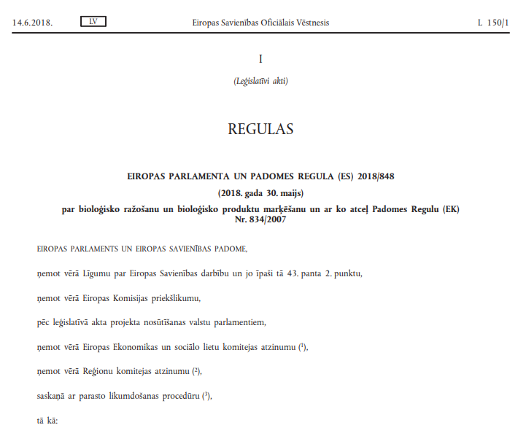
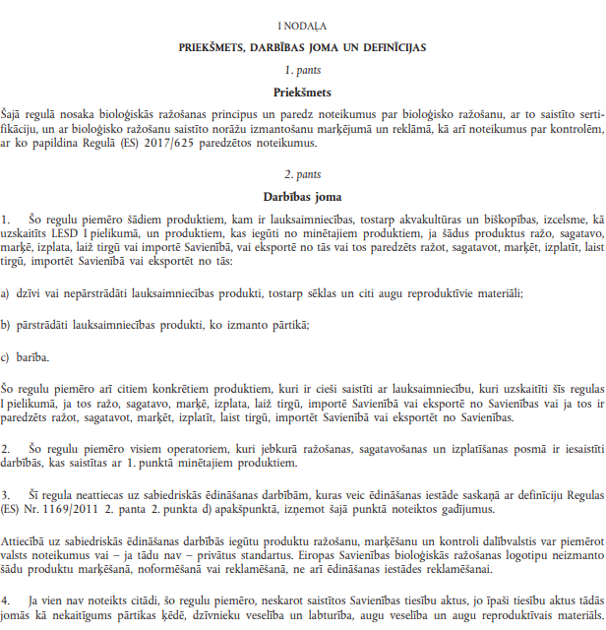
Svarīgākās lietas, kas mainās «jaunajā regulā»
Atļauja nebioloģisko lauksaimniecības dzīvnieku iepirkšanai būs jāprasa arī dzīvnieku mazuļu iegādei - jau no pirmā dzīvnieka;
Tiks izveidota datu bāze par pieejamiem bioloģiskajiem lauksaimniecības dzīvnieku mazuļiem;
Tiks atļauts izmantot arī heterogēno pavairojamo materiālu;
Būs jāsniedz informācija, ja nebūs iespējas nodrošināt cūkas un mājputnus ar tādu barību, kas satur tikai bioloģiski ražotas olbaltumvielas;
Tiks noteikts, kādi dokumenti ir jāiesniedz, lai samazinātu pārejas periodu un ar atpakaļejošu spēku tiktu atzīts iepriekšējais periods;
Varēs veidot operatoru grupas, lai samazinātu sertifikācijas izmaksas mazām saimniecībām;
Jānodrošina 100% bioloģisks sertificēts sēklas materiāls līdz 2035.gadam;
Prasības trušiem un briežiem u.c.

Slide 37
Jautājumi par sākuma daļā dzirdēto?
…turpinājumā informācija par Valsts atbalstu….

Slide 38
Valsts atbalsts ciltsdarbam
 | 2020, euro | 2021, euro | Starpība, %
Ikgadējais valsts atbalsts lauksaimniecībai (subsīdijas), t.sk.: | 8 720 490 | 8 720 490 | 0
lopkopības attīstībai | 6 069 657 | ?
augkopības attīstībai | 880 937 | ?
starptautiskai un savstarpējai attīstībai | 520 512 | ?
tirgus veicināšanai | 384 782 | ?
pārtikas kvalitātes shēmām | 482 274 | ?
pārejošajiem maksājumiem | 382 238 | ?
Valsts atbalstam vaislas l/s dzīvnieku ierakstīšanai ciltsgrāmatā, kā arī to ģenētiskās kvalitātes noteikšanai un produktivitātes datu izvērtēšanai, t.sk.: | 16 000 000 | 9 000 000 | - 43,75
cūkkopība | 6 984 071 | 5 008 407 | -28,29
piensaimniecība | 6 644 410 | 2 889 992 | -56,50
gaļas liellopi – zīdītājgovis | 1 982 006 | 900 000 | -54,59
aitkopība | 285 102 | 185 150 | -35,06
kazkopība | 46 864 | 37 438 | -20,11
zirgkopība | 57 548 | 46 035 | -20,01

Slide 39
Papildu finansējums valsts atbalstam lauksaimniecībā
 | 2020 | 2021 | Starpība
Kredītprocentu daļējai dzēšanai | 10 074 071* | 0 ? | -10 074 071
L/s izmantojamiem zinātnes pētījumiem un l/s zinātnisko institūciju materiāli tehniskās bāzes pilnveidošanai | 3 000 000 | 3 000 000 | 0
Mazo l/s ražotāju ienākumu valsts atbalstam | 4 000 000 | 3 000 000 | -1 000 000
* t.sk. papildu 5 milj.euro no COVID-19 krīzes pārvarēšanas finansējuma

Slide 40
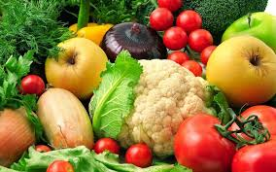
Samazinātā 5% PVN likme
Valdība ir atbalstījusi ZM priekšlikumu par PVN samazinātās 5% likmes saglabāšanu augļiem, ogām un dārzeņiem līdz 2023.gada 31.decembrim
Tā kā ar Ministru kabineta 2019.gada 7.maija rīkojuma Nr.210 “Par Valdības rīcības plānu Deklarācijas par Artura Krišjāņa Kariņa vadītā Ministru kabineta iecerēto darbību īstenošanai” uzdevumu Nr.070 valdība ir apņēmusies izvērtēt iespējas ieviest samazināto PVN likmi svaigai gaļai, svaigām zivīm, olām un piena produktiem, tad par PVN samazinātās 5% likmes piemērošanu arī tādiem pārtikas produktiem kā svaigai gaļai, svaigām zivīm, olām un piena pamatproduktiem ir jāturpina diskusijas 2022.gada valsts budžeta izstrādes kontekstā.

Slide 41
Plānotās darbaspēka nodokļu izmaiņas 2021.gādā
 | 2020 | 2021
Minimālā mēnešalga | 430 | 500
VSAOI likme | 35,09% | 34,09%
Ienākums līdz kuram piemēro diferencēto NM | 1200 | 1800
Minimālais VSAOI maksājums par darba ņēmējiem | nav | ≈170 euro mēnesī
VSAOI pensiju apdrošināšanai pašnodarbinātām personām | 5% | 10%

Slide 42
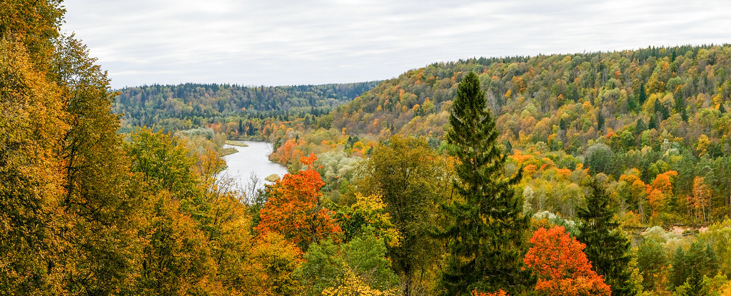
Paldies un veiksmīgu rudeni!
Šis fotoattēls, autors: Nezināms autors, licencēts saskaņā ar licenci CC BY

